Slide 1
定位系统简介
各种室外室内定位系统串烧火锅大杂烩
汇报人：淳帆
部门：应用技术组
2019年7月25日

Slide 2
目录
目录
定位系统的分类
各种定位系统参数对比
定位系统原理介绍
定位系统的主要误差来源

Slide 3

两种定位理论：地图已知和地图未知
基于已知地图定位的方法：顾名思义，就是事先获取机器人的工作环境图（高精度地图），然后根据高精度地图结合雷达或其他传感器通过定位算法获得准确的位置估计。如室外无人驾驶技术
基于未知地图的定位方法：指在地图和机器人位置事先都未知的情况下，要求机器人在一个完全未知的环境中从一个未知的位置出发，在递增建立的环境导航地图，同时利用已经建立的地图来同步刷新自身的位置。该问题被称为同步定位和构图，简称SLAM

Slide 4

定位系统分类
室外定位技术
卫星定位技术
GPS
GLONASS
GALILEO
BDS
移动通信网定位技术
基站定位
终端定位

Slide 5
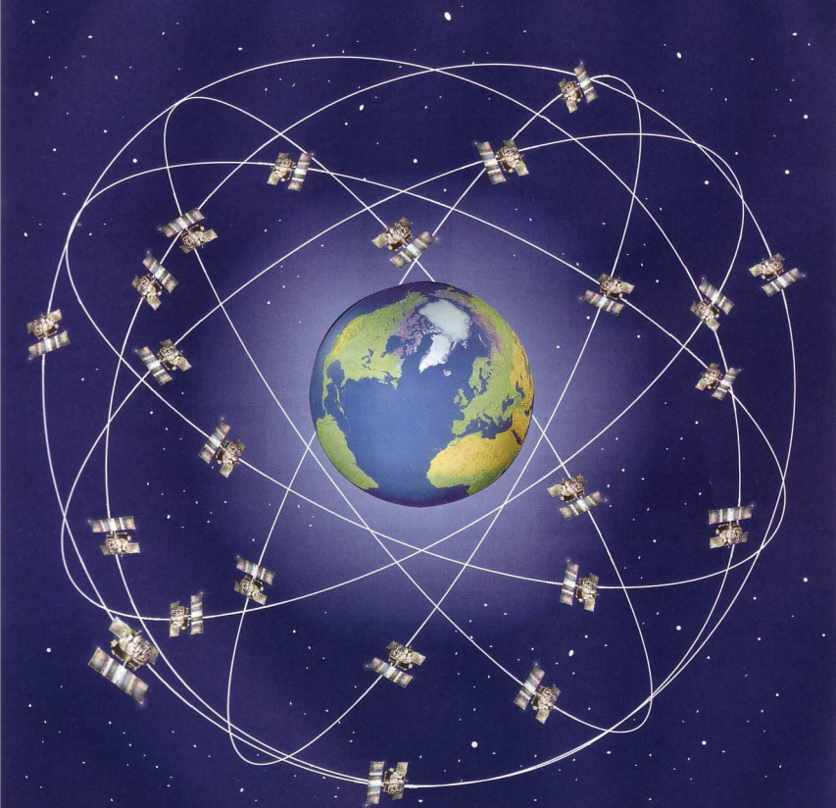
室外定位系统——GPS
Global Positioning System
GPS起始于1958年美国军方的一个项目，1964年投入使用。
20世纪70年代，美国陆海空三军联合研制了新一代卫星定位系统GPS 。主要目的是为陆海空三大领域提供实时、全天候和全球性的导航服务，并用于情报搜集、核爆监测和应急通讯等一些军事目的
经过20余年的研究实验，耗资300亿美元，到1994年，全球覆盖率高达98%的24颗GPS卫星星座己布设完成。

Slide 6
室外定位系统——GPS
GPS发展史
1996年
白宫宣布每个人都可以使用高精度的GPS系统
1989-1993年
24颗以每年6颗的速度发射升空，最后一颗93年6月发射升空
1974年
第一颗GPS实验卫星发射成功
1973年
国防部批准了GPS系统的Navstar卫星制造计划

Slide 7

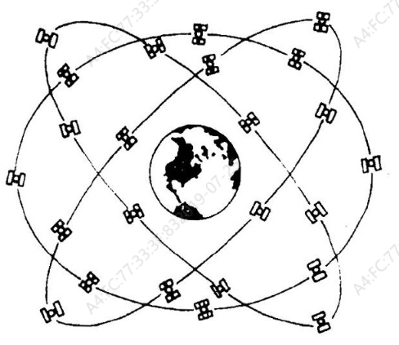
室外定位系统——GLONASS
GLONASS是什么？
是俄语“全球卫星导航系统GLOBAL NAVIGATION SATELLITE SYSTEM”的缩写。
格洛纳斯卫星导航系统作用类似于美国的GPS、欧洲的伽利略卫星定位系统和中国的北斗卫星导航系统。
该系统于2007年开始运营，当时只开放俄罗斯境内卫星定位及导航服务。

Slide 8
室外定位系统——GLONASS
GLONASS发展史
2011年
卫星总数28颗，全球开始运营
2007年
正式运营，只开放俄罗斯境内卫星及导航服务
1990-1995年
完成对用户设备的测试；1996年1月最终布满24颗卫星
1984-1985年
由4颗卫星组成的试验系统达到基本性能指标

Slide 9

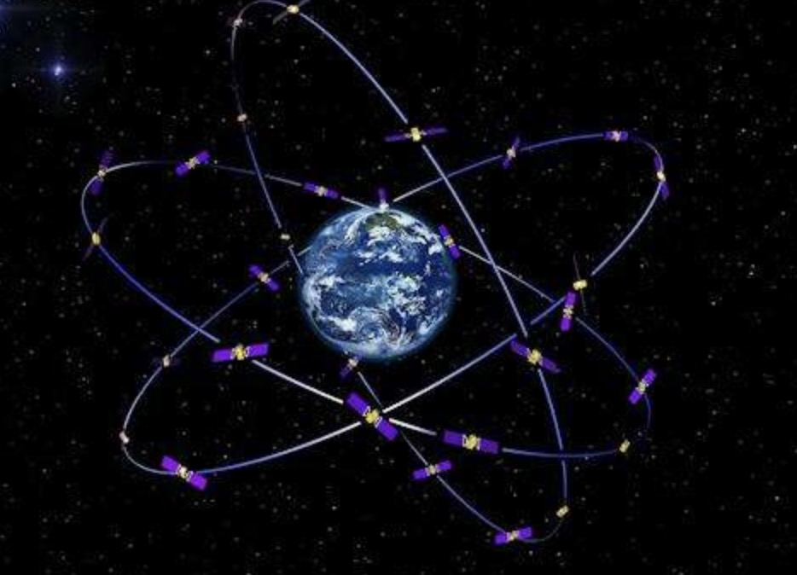
室外定位系统——GALILEO
GALILEO
伽利略卫星导航系统（Galileo satellite navigation system），是由欧盟研制和建立的全球卫星导航定位系统。
系统由轨道高度为23616km的30颗卫星组成，其中27颗工作星，3颗备份星。卫星轨道高度约2.4万公里，位于3个倾角为56度的轨道平面内。
全部30颗卫星（调整为24颗工作卫星，6颗备份卫星）计划于2020年发射完毕。

Slide 10
室外定位系统——GALILEO
GALILEO发展史
2018年
共发射30颗卫星
2016年
正式投入使用
2013年
首次实现用户定位
1999年
欧盟首次公布伽利略卫星导航系统计划

Slide 11
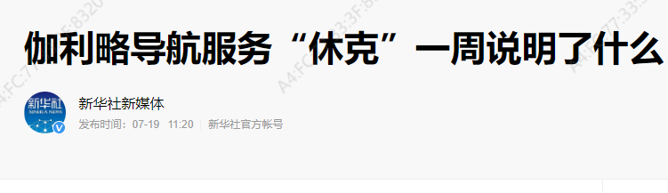
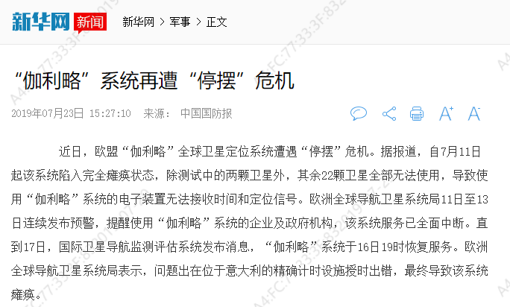
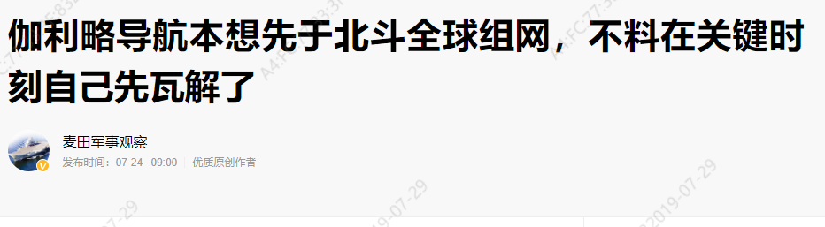
室外定位系统——GALILEO

Slide 12

室外定位系统——BDS
BDS的定义
中国北斗卫星导航系统（BDS）是中国自行研制的全球卫星导航系统，是继GPS、GLONASS之后第三个成熟的卫星导航系统
北斗卫星导航系统（BDS）和美国GPS、俄罗斯GLONASS、欧盟GALILEO，是联合国卫星导航委员会已认定的供应商。

Slide 13
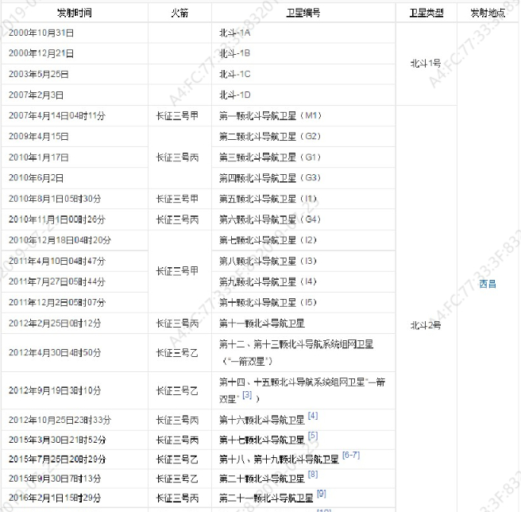
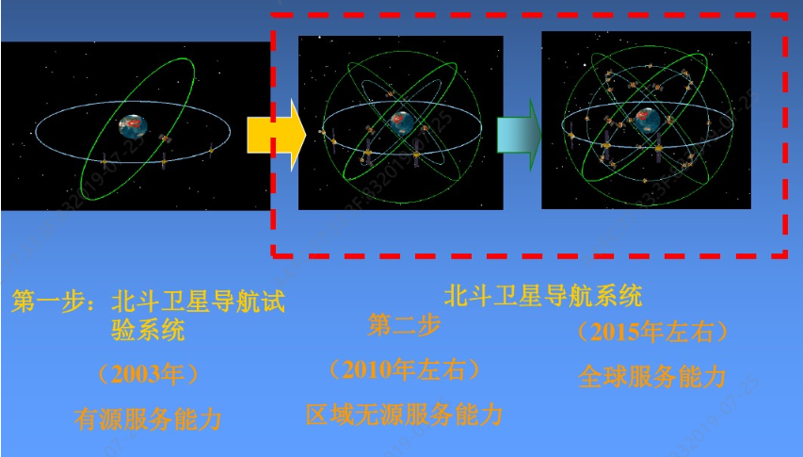
室外定位系统——BDS
BDS发展史

Slide 14
室外定位系统——参数对比
类别 | GPS | GLONASS | GALILEO | BDS
精度 | 民用10m，军用1m | 精度号称1m 95%概率下，水平16，垂直25m | 精度1m | 95%概率下水平10m、垂直10m
工作频率 | L1波段：1575.42MHz L2波段：1227.6MHz | L1波段=1602+0.5625*k L2波段=1246+0.4375*k k为1~24 | 1559~1592MHz 1164~1215MHz | 2491.75MHz
卫星数量 | 24颗卫星（3颗备用） | 2用3备 | 30颗卫星，27用3备 | 5+30颗卫星
轨道参数 | 6个轨道面； 卫星高度20200千米；运行周期11小时58分 | 三个轨道平面； 轨道高度1万9100公里； 周期11小时15分 | 3个轨道面，倾角56度，卫星高度24126公里 周期14小时
覆盖范围 | 全球 | 全球 |  | 覆盖范围东经70-140度，北纬5到55度
调制方式 | CDMA | FDMA
用户设备 | 被动接收 | 被动接收 | 被动接收 | 主动询问

Slide 15
室内定位系统
1
超声波的室内定位系统
5
蓝牙
室
内
定
位
系
统
2
视觉定位系统
6
无线局域网定位
3
红外线室内定位系统
7
ZigBee技术
4
无线电射频识别
8
超宽带

Slide 16
室内定位系统——超声波定位系统
定义
超声波定位系统主要研究超声波的测距方法，然后根据距离和提供的算法来计算出待测物体的位置
反射式测距法：发射超声波并接收由被测物产生的回波，根据回波和发射波的时间差计算出待测距离
单向测距法：由应答器和主测距器组成，主测距器放置在被测物体上，主测距器向应答器发送射频信号，记录时间t₀，应答器收到无线电信号后，向主测距器发送超声波信号，主测距器收到超声波信号t₁
原理
优点 | 缺点
声波传播速度慢，系统容易时间同步； 方向性好，穿透性好，抗干扰强，受环境影响小、技术难度低，成本低 | 大量遮挡的地方无法使用 抗多径效应差
优缺点

Slide 17
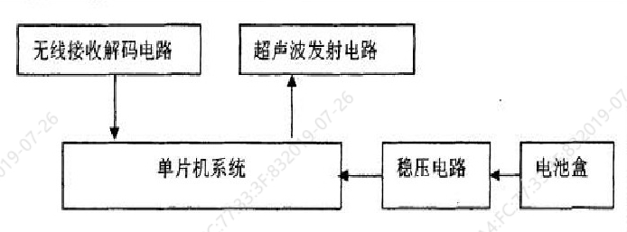
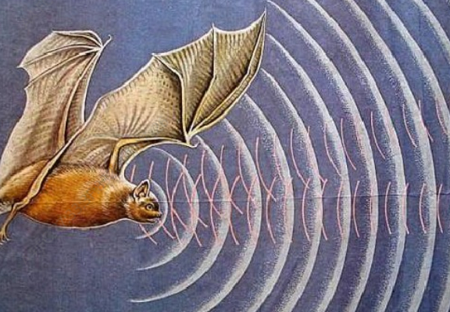
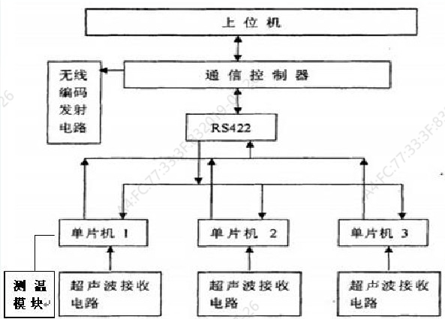
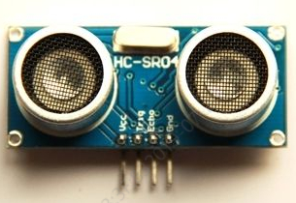
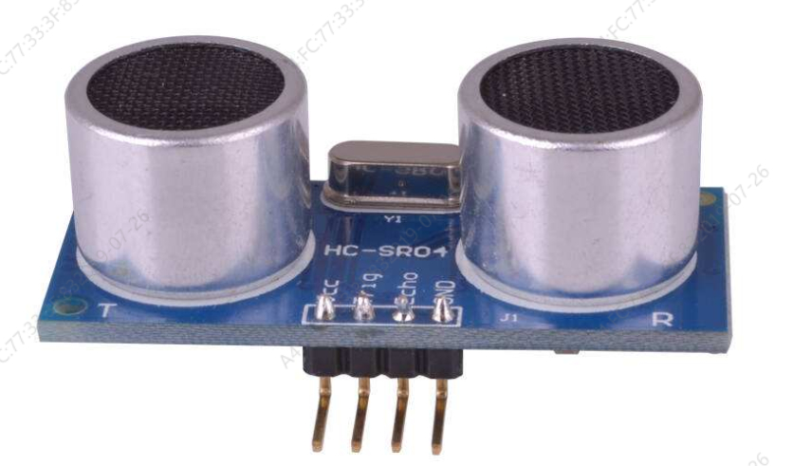
室内定位系统——超声波定位系统
超声波定位系统

Slide 18
室内定位系统——红外线室内定位系统
定义
通过设备发射和接收红外线，经过特定的算法计算未知节点的坐标
主要通过在已知节点处的红外线发射设备发射调制的红外线，然后在待测节点布置好的光学传感器接收这些红外信号，经过对红外信号的处理，计算出距离，从而达到定位效果
原理
优点 | 缺点
定位精度较高 技术成熟 | 1）红外线传播距离较短。 2）红外线没有越过障碍物的能力，智能视距传播。 3）室外抗光性差，非常容易被荧光灯或者房间内的灯光、阳光干扰导致系统无法工作
优缺点

Slide 19
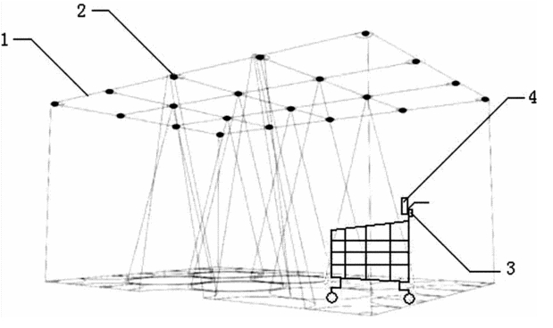
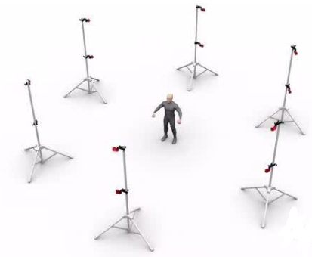
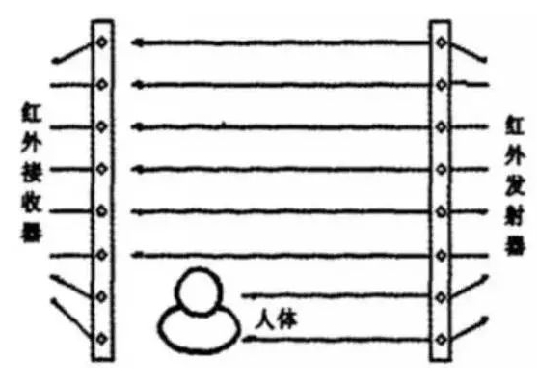
室内定位系统——红外线室内定位系统
第二种：是通过多对发射器和接收器织红外线网覆盖待测空间，直接对运动目标进行定位。
第一种：是被定位目标使用红外线IR标识作为移动点，发射调制的红外射线，通过室内安放的多个红外传感器测量信号源的距离或角度，从而计算出对象所在的位置。

Slide 20
室内定位系统——无线电射频识别
RFID标签具有体积小、读写范围广、寿命长、抗干扰能力强等特点，可支持快速读写、移动识别、多目标识别、唯一表示等，和GPS相比更适合室内定位。有源标签相比无源标签有更远的识别距离和更大的存储容量，与互联网、通信技术结合，可实现全球范围内物品的跟踪和信息哦共享，极大的扩展了射频识别技术的应用领域。
定义
定位系统的基本硬件组成：标签（TAG），锚点/读写器（Anchor、Reader），时间同步器（采用TDOA机制需要的设备）RFID又称射频识别技术，是一种非接触式自动识别技术。读卡器通过天线发射一定频率的射频信号，这些电磁波激活标签电路，标签的能量检测电路将一部分射频信号转换成直流信号能量供其工作，标签获得能量被激活后，将自身的序列号等信息调制到射频信号上后通过标签天线发送出去，读写器接收到标签返回的射频信号后，对该信号进行解调和解码；有源标签自身内嵌电池供电，利用自身的射频能量主动发送数据给读写器。
原理
优点 | 缺点
RFID标签实现了无接触操作，具有体积小，容量大，应用便利，无机械磨损，寿命长，无需可见光源，穿透性好，可重复使用，抗污染能力和耐久性强等特点。 | 大量遮挡的地方无法使用
优缺点

Slide 21
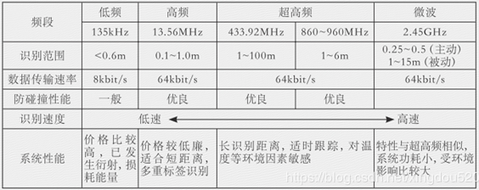
室内定位系统——无线电射频识别
不同RFID频段射频信号特性对比

Slide 22
室内定位系统——超宽带（UWB）
超宽带技术是一种全新的、与传统通信技术有极大差异的通信新技术。它不需要使用传统通信体制中的载波，而是通过发送和接收具有纳秒或皮秒级的极窄脉冲来传输数据，从而具有GHz量级的带宽。
定义
每个定位标签以UWB脉冲重复不间断发送数据帧；
定位标签发送的UWB脉冲串被定位基站接收；
每个定位基站利用高敏度的短脉冲侦测器测量每个定位标签的数据帧到达接收器天线的时间；
定位基站通过WIFI或者以太网实现与后台服务器通信；
定位引擎参考标签发送过来的校准数据，确定标签达到不同定位基站之间的时间差，并利用TDOA算法来计算标签位置；
最后，终端设备（应用软件）显示出定位标签的位置
原理
优缺点
优点 | 缺点
具有穿透力强、功耗低、抗多径效果好，安全性高、精度高、对其他设备干扰小、容量高。 | 设备复杂度高

Slide 23
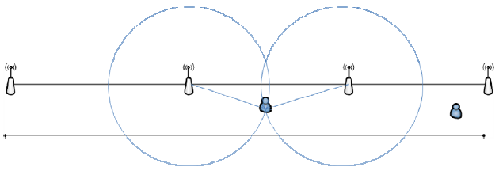
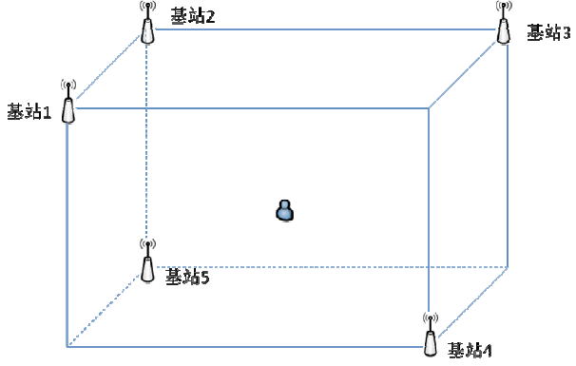
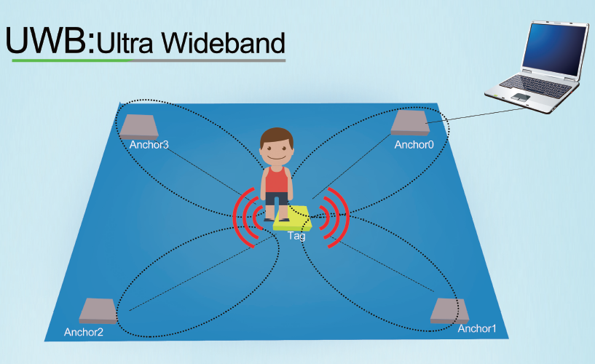
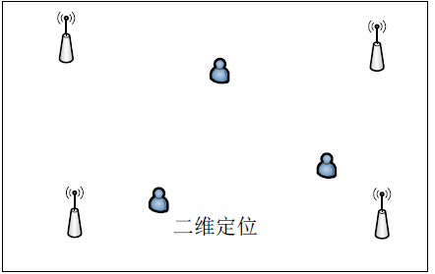
室内定位系统——超宽带
Ultra WideBand

Slide 24
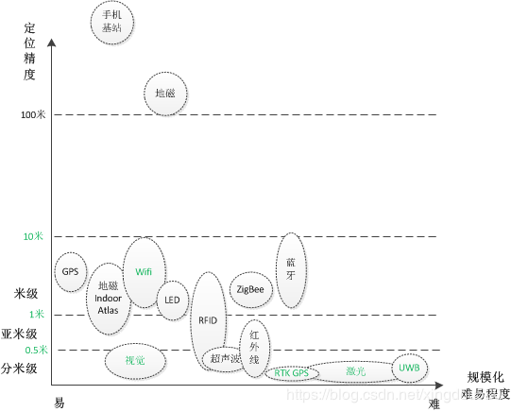
室内定位系统——参数对比

Slide 25
算法原理——分类
算法分类
时间到达法（TOA）
时间到达差法（TDOA）
信号强度法（RSSI）
到达角度差法（AOA）

Slide 26
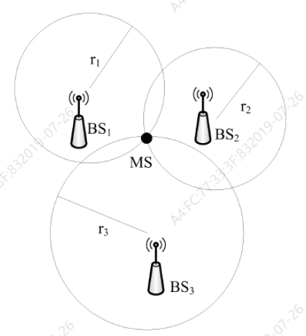
算法原理——时间到达法（TOA）
原理：TOA 定位方法，主要是根据测量接收信号在基站和移动台之间的**到达时间**，然后转换为距离，从而进行定位。该方法至少需要三个基站，才能计算目标的位置，其定位示意图如图所示。
原理
$$\sqrt{{\left(x−x_{1}\right)}^{2}+{\left(y−y_{1}\right)}^{2}+{\left(z−z_{1}\right)}^{2}}=v×t_{1}$$
$$\sqrt{{\left(x−x_{2}\right)}^{2}+{\left(y−y_{2}\right)}^{2}+{\left(z−z_{2}\right)}^{2}}=v×t_{2}$$
$$\sqrt{{\left(x−x_{3}\right)}^{2}+{\left(y−y_{3}\right)}^{2}+{\left(z−z_{3}\right)}^{2}}=v×t_{1}$$

Slide 27
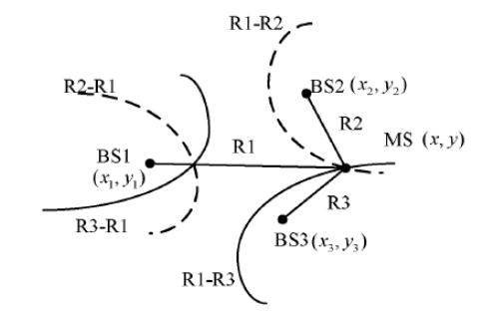
算法原理——时间到达差法（TDOA）
原理
原理：不同于TOA，TDOA（到达时间差）是通过检测信号到达两个基站的时间差，而不是到达的绝对时间来确定移动台的位置，降低了时间同步要求。采用三个不同的基站可以测到两个TDOA，移动站位于两个TDOA决定的双曲线的交点上。
$$\sqrt{{\left(x−x_{1}\right)}^{2}+{\left(y−y_{1}\right)}^{2}+{\left(z−z_{1}\right)}^{2}}=v×\left(t_{1}−t\right)$$
$$\sqrt{{\left(x−x_{2}\right)}^{2}+{\left(y−y_{2}\right)}^{2}+{\left(z−z_{2}\right)}^{2}}=v×\left(t_{2}−t\right)$$
$$\sqrt{{\left(x−x_{3}\right)}^{2}+{\left(y−y_{3}\right)}^{2}+{\left(z−z_{3}\right)}^{2}}=v×\left(t_{3}−t\right)$$
$$\sqrt{{\left(x−x_{4}\right)}^{2}+{\left(y−y_{4}\right)}^{2}+{\left(z−z_{4}\right)}^{2}}=v×\left(t_{4}−t\right)$$

Slide 28
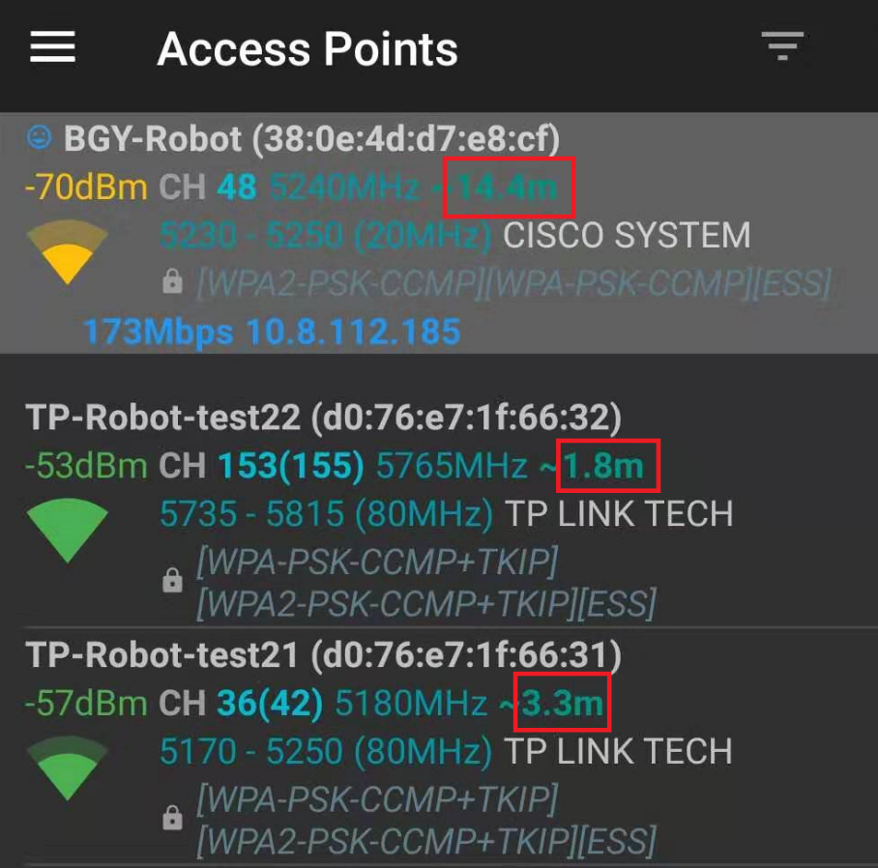
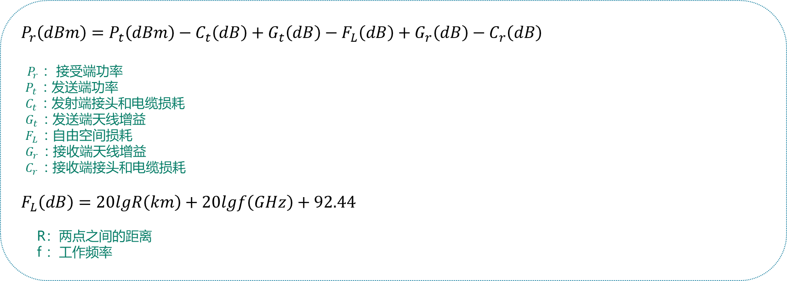
算法原理——信号强度法（RSSI）
原理
原理：不同于TOA，TDOA（到达时间差）是通过检测信号到达两个基站的时间差，而不是到达的绝对时间来确定移动台的位置，降低了时间同步要求。采用三个不同的基站可以测到两个TDOA，移动站位于两个TDOA决定的双曲线的交点上。
$$P_{r}\left(dBm\right)=P_{t}\left(dBm\right)−C_{t}\left(dB\right)+G_{t}\left(dB\right)−F_{L}\left(dB\right)+G_{r}\left(dB\right)−C_{r}\left(dB\right)$$
${ P}_{r}$ ：接受端功率
$P_{t}$: 发送端功率
$C_{t}$: 发射端接头和电缆损耗
$G_{t}$: 发送端天线增益
$F_{L}$: 自由空间损耗
$G_{r}$: 接收端天线增益
$C_{r}$: 接收端接头和电缆损耗
$$F_{L}\left(dB\right)=20lgR\left(km\right)+20lgf\left(GHz\right)+92.44$$
R：两点之间的距离
f ：工作频率
公式

Slide 29
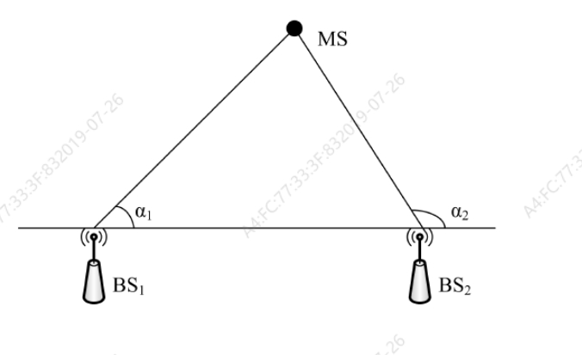
算法原理——到达角度差法（AOA）
原理：主要是测量信号移动台和基站之间的到达角度，以基站为起点形成的射线必经过移动台，两条射线的交点即为移动台的位置。该方法只需两个基站就可以确定 MS 的估计位置，其定位示意图如图所示。
原理

Slide 30
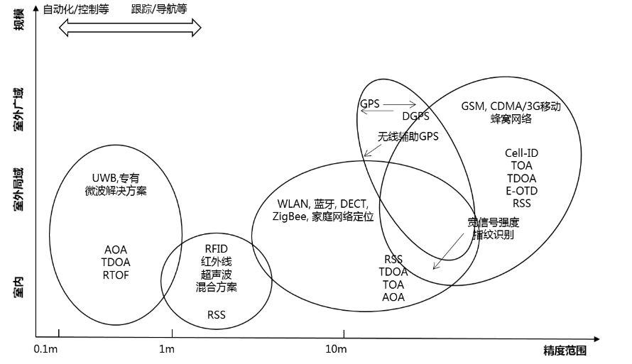
算法原理——各种定位系统的算法选择

Slide 31
Thanks

